Slide 1
Do Bronze ao Ferro (1200-800)
História do Oriente Antigo (DH/CFH/UFSC), 2019.1
Prof. Fábio Augusto Morales

Slide 2
Técnica e História
O sistema da Idade do Bronze: centros, semiperiferias, periferias e externos
Colapso sistêmico do século XII a.C.
Hipóteses

Slide 3
Técnica e temporalidade:
Idade Antiga e Média: decadência/renascimento
Idade Moderna: O debate antigos e modernos
Iluminismo: o mito do progresso
Séc. XIX:
- Evolucionismos sociais e biológicos: competição e adaptação
- Positivismo: técnica, ordem e progresso
- Marxismo: técnica e contradição
Séc. XX:
- Arqueologia e Cultura Material

Slide 4
Cultura material
Técnica
Natureza
Sociedade

Slide 5
2. O sistema da Idade do Bronze
Grandes Reis, Reis menores
Egito, Mesopotâmia, Egeu, Anatólia
A economia do bronze

Slide 6
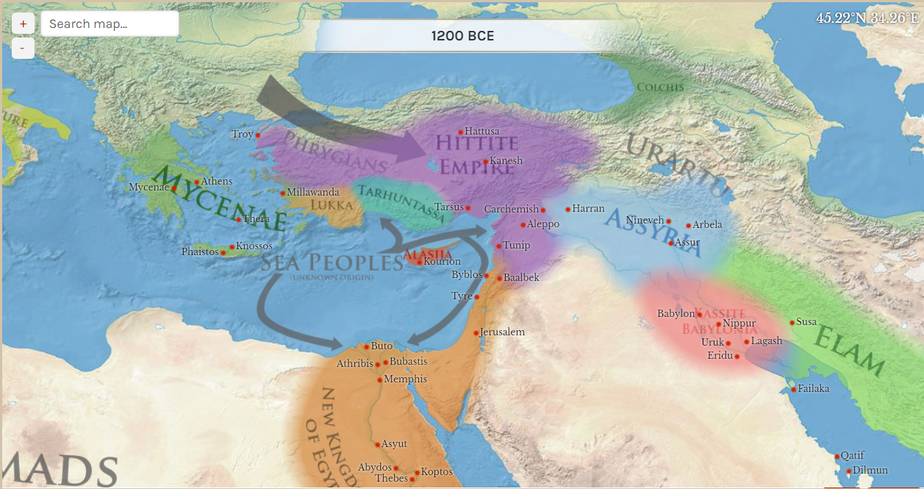

Slide 8
Estados do Bronze: Egito faraônico (c. 3000)

Slide 9
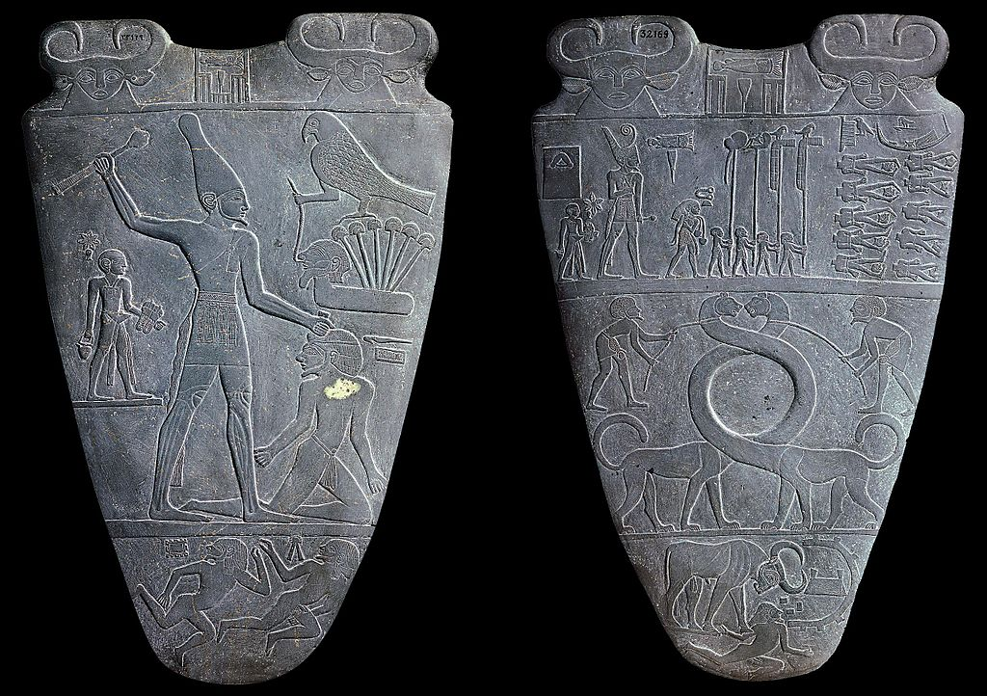
Paleta de Narmer (c. 3000 aC)

Slide 10
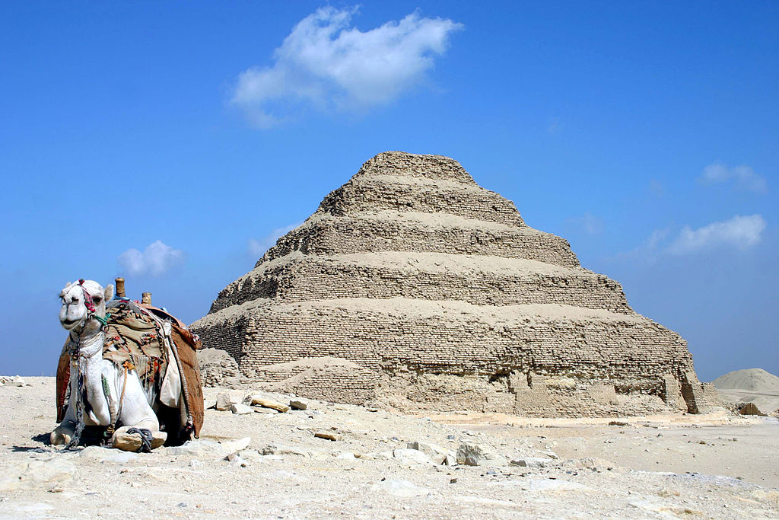
Pirâmide de Djoser em Saqqara (c. 2650 aC)

Slide 11
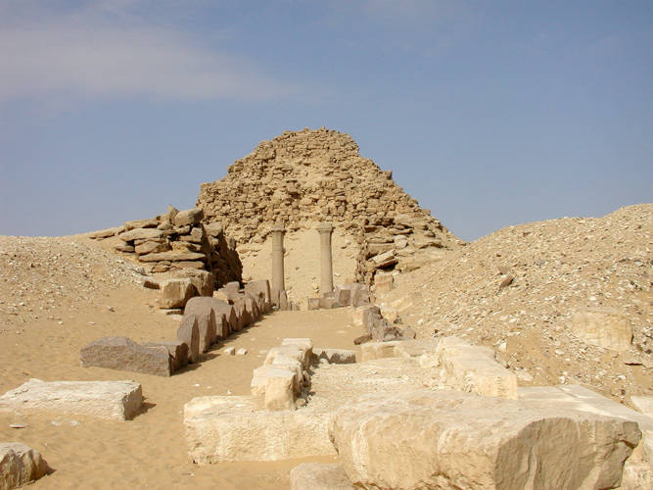
Pirâmide de Sahure, em Abusir (2480 aC)

Slide 12
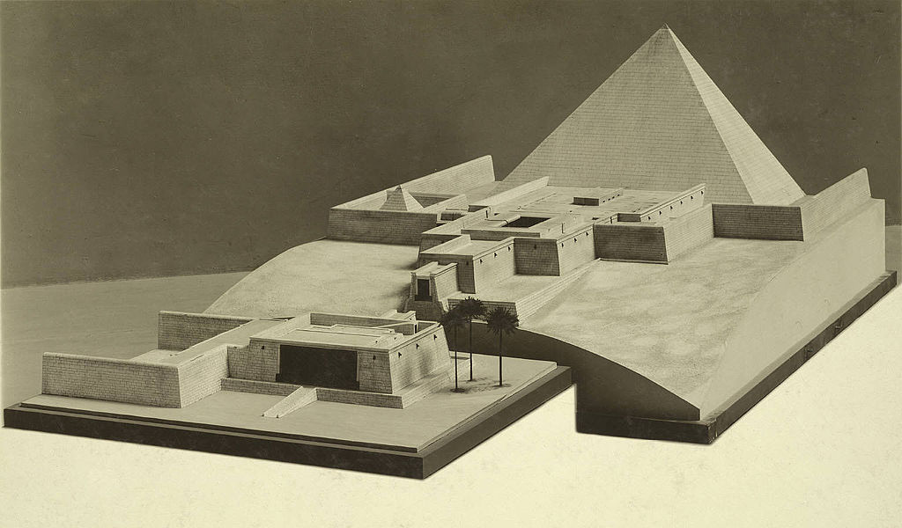

Slide 13
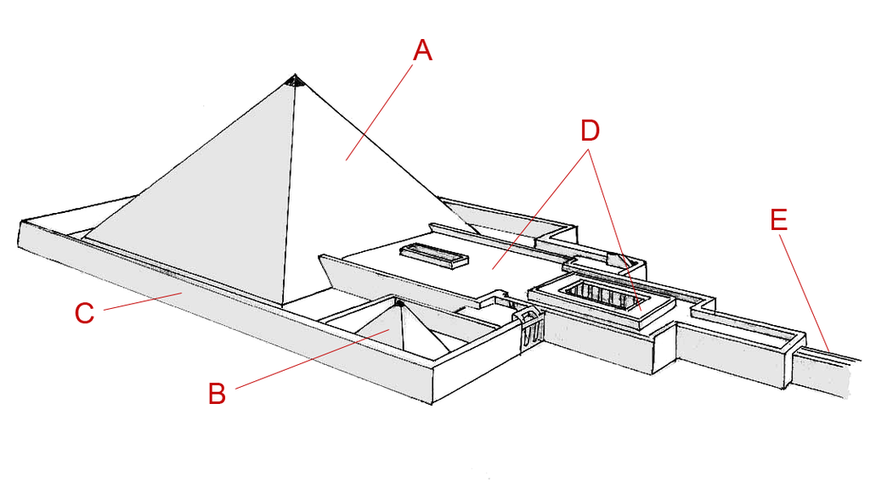

Slide 14
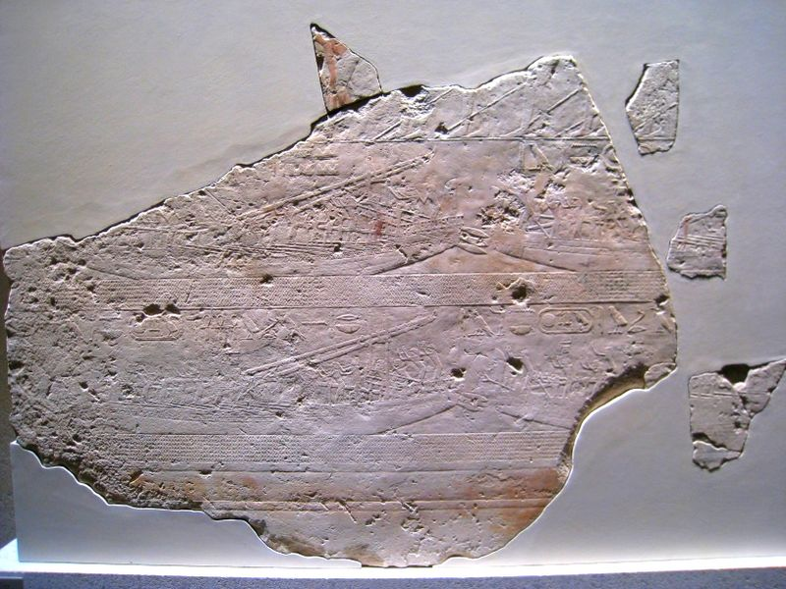

Slide 15
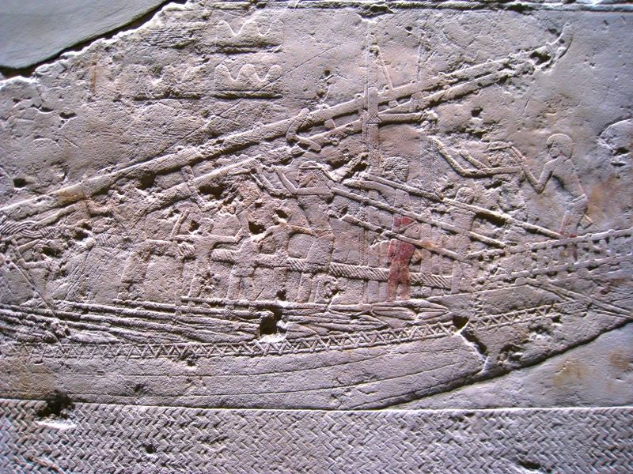

Slide 16
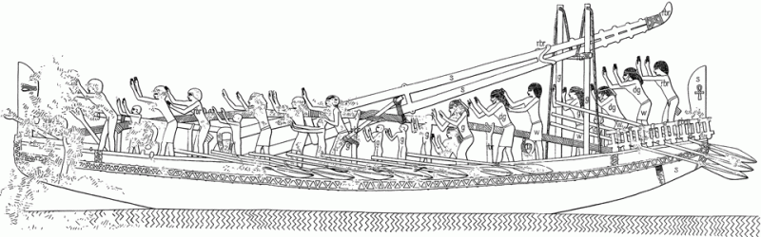

Slide 17
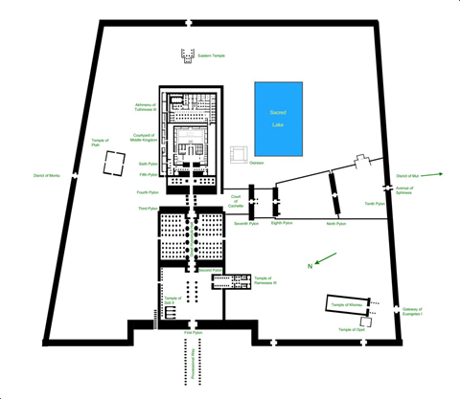

Slide 18
Anatólia na idade do Bronze: Hattusa
(c. 1800 aC)

Slide 19
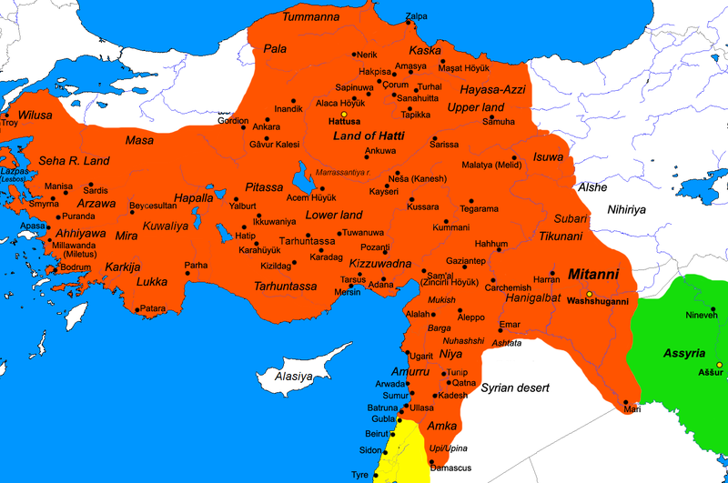
Império Hitita (séc. XIV a.C.)

Slide 20
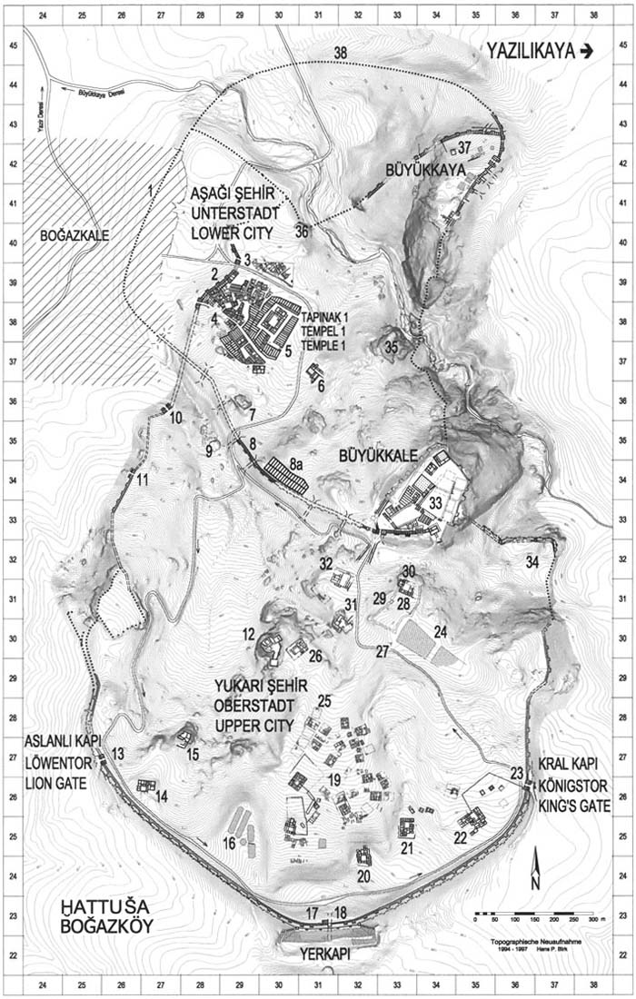
Planta de Hattusha (séc. XIV a.C.)

Slide 21
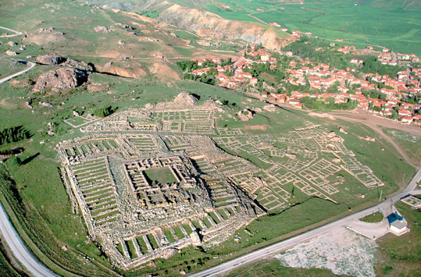
Centro urbano de Hattusha

Slide 22
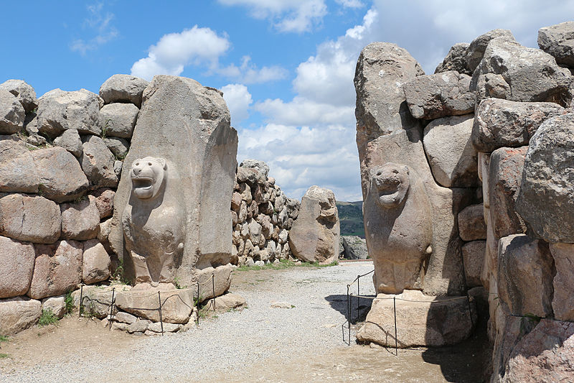
Portão dos Leões

Slide 23
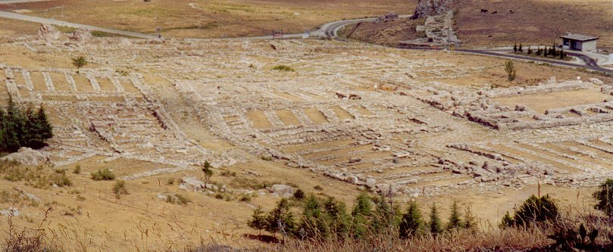
Fundações do templo do deus Tempestade

Slide 24
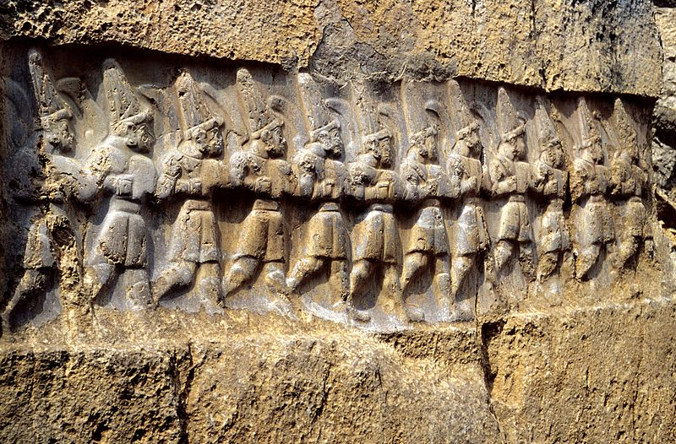
Relevo dos 12 deuses do submundo no santuário de Yazılıkaya (Hattusha)

Slide 25
Egeu na idade do Bronze: Knossos e Malia
(c. 1800 aC)

Slide 26
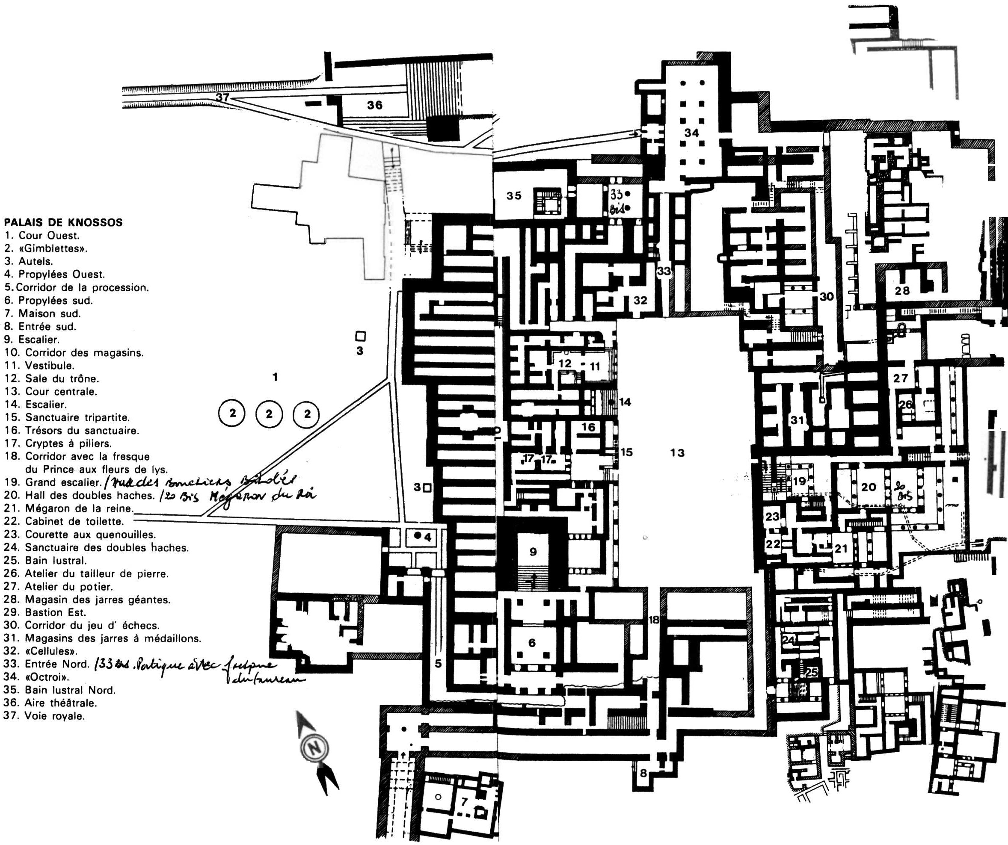

Slide 27
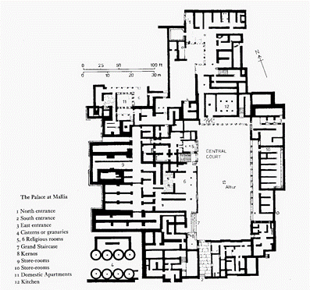

Slide 28
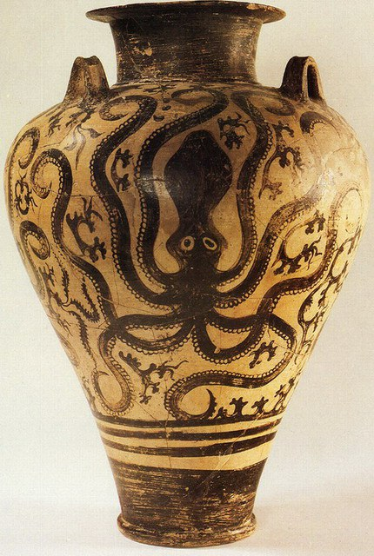
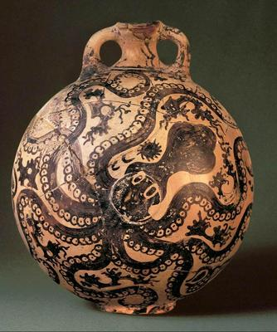
Cerâmica minoana

Slide 29
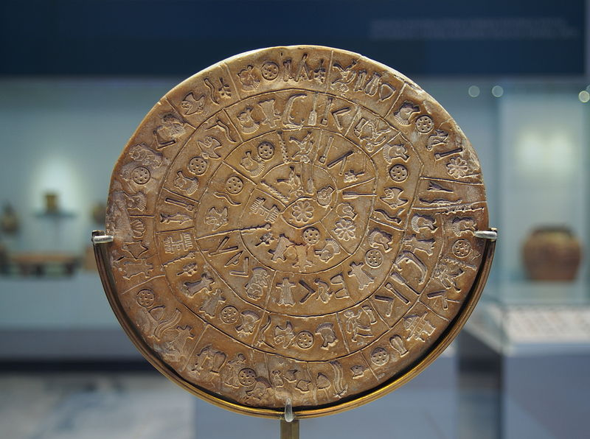
Linear A

Slide 30
Protocidades do Bronze: Akrotiri (c. 1600 aC)

Slide 31
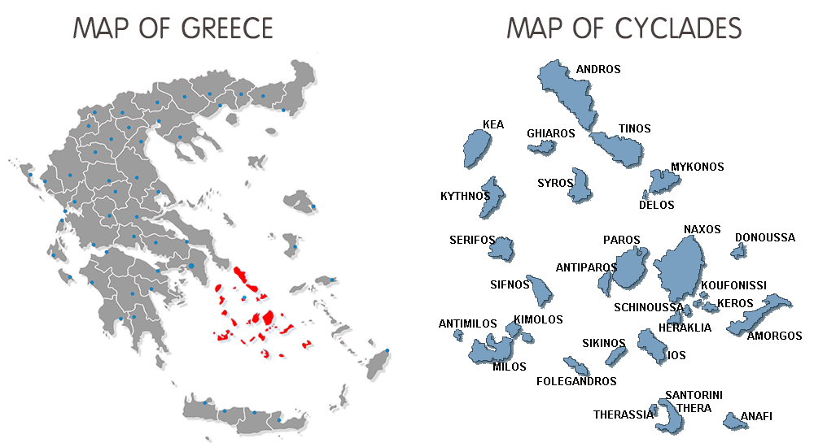

Slide 32
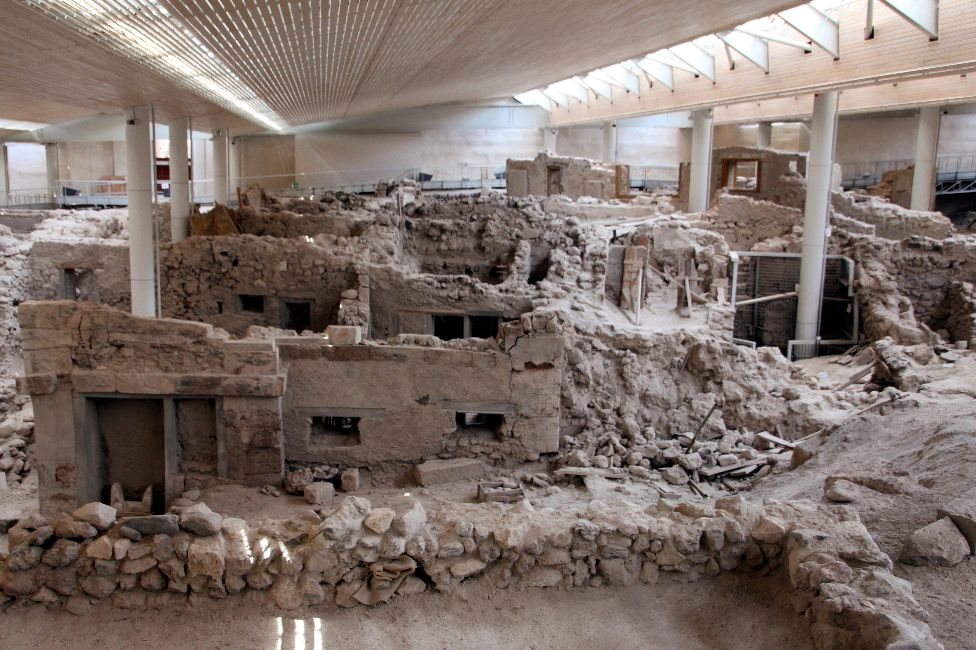
Sítio de Akrotiri, em Thera (c. 1600 aC)

Slide 33
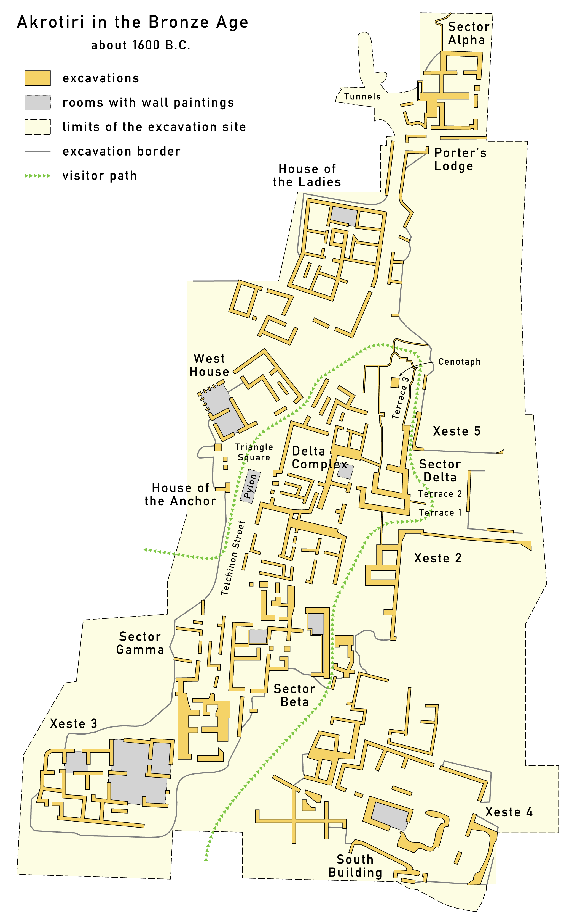

Slide 34
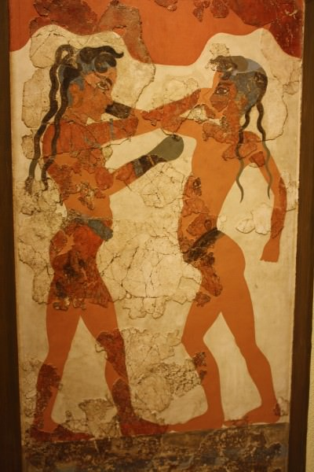

Slide 35
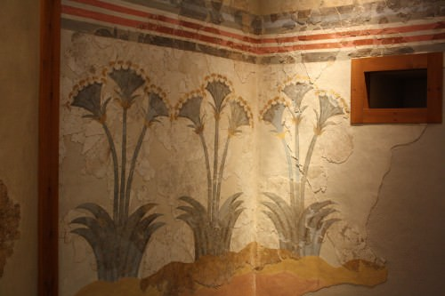

Slide 36
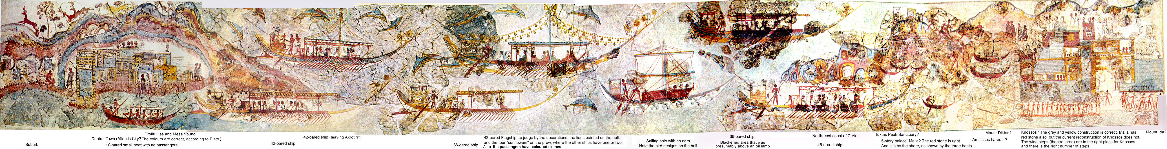

Slide 37
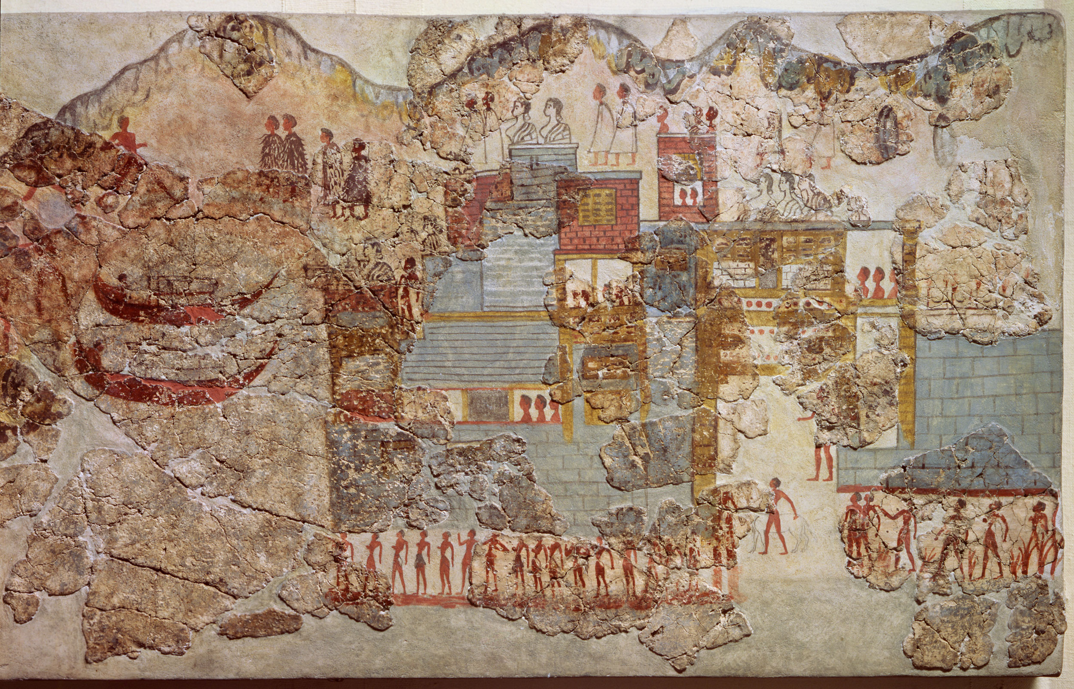

Slide 42
Egeu na Idade do Bronze: Micenas e Tirinto
(c. 1500 aC)

Slide 43
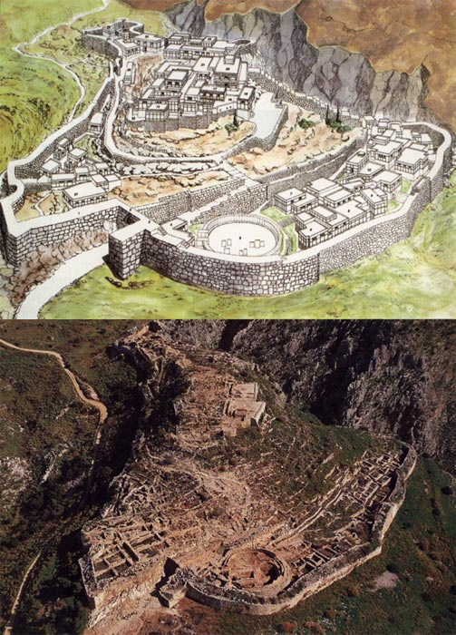
Acrópole de Micenas: estado atual

Slide 44
Acrópole de Micenas: proposta de reconstituição

Slide 45
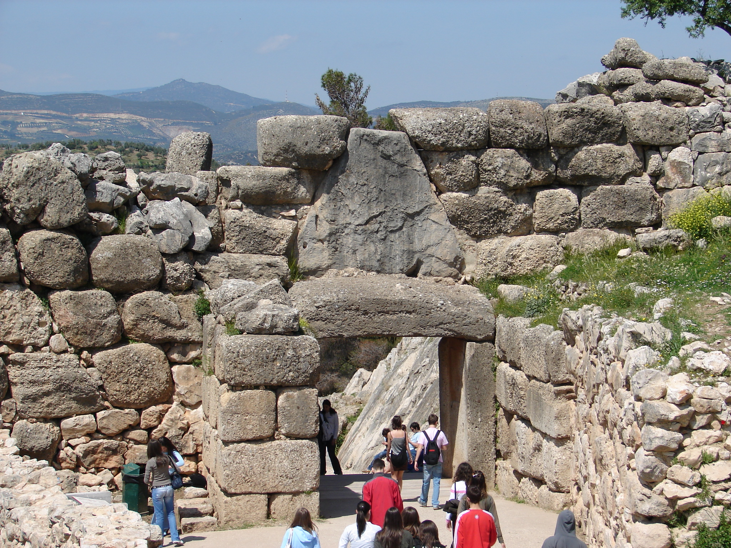
https://upload.wikimedia.org/wikipedia/commons/4/48/Lions_gate_cyclopean_walls%2C_at_Mycenae%2C_back.jpg
Muralha ciclópica no Portal dos Leões de Micenas

Slide 46
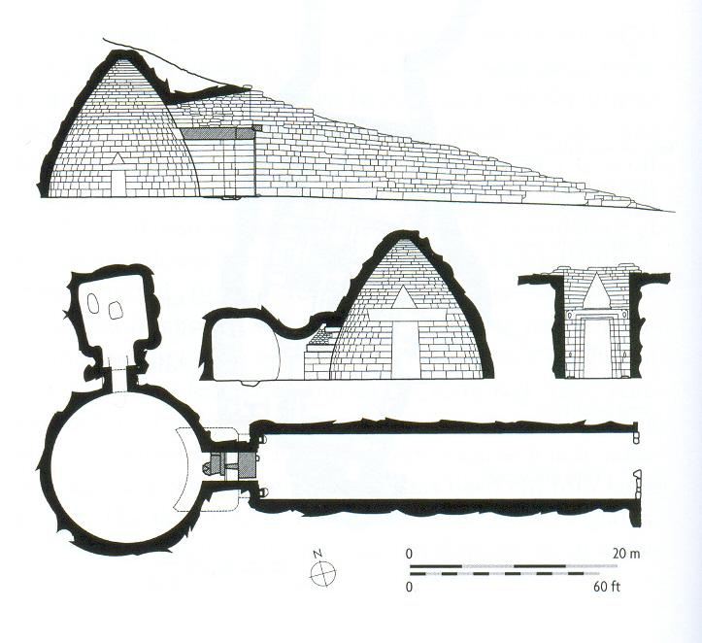
Tholos de Micenas (“tesouro de Atreu” ou “tumba de Agamemnon”) – c. 1250 a. C.

Slide 47
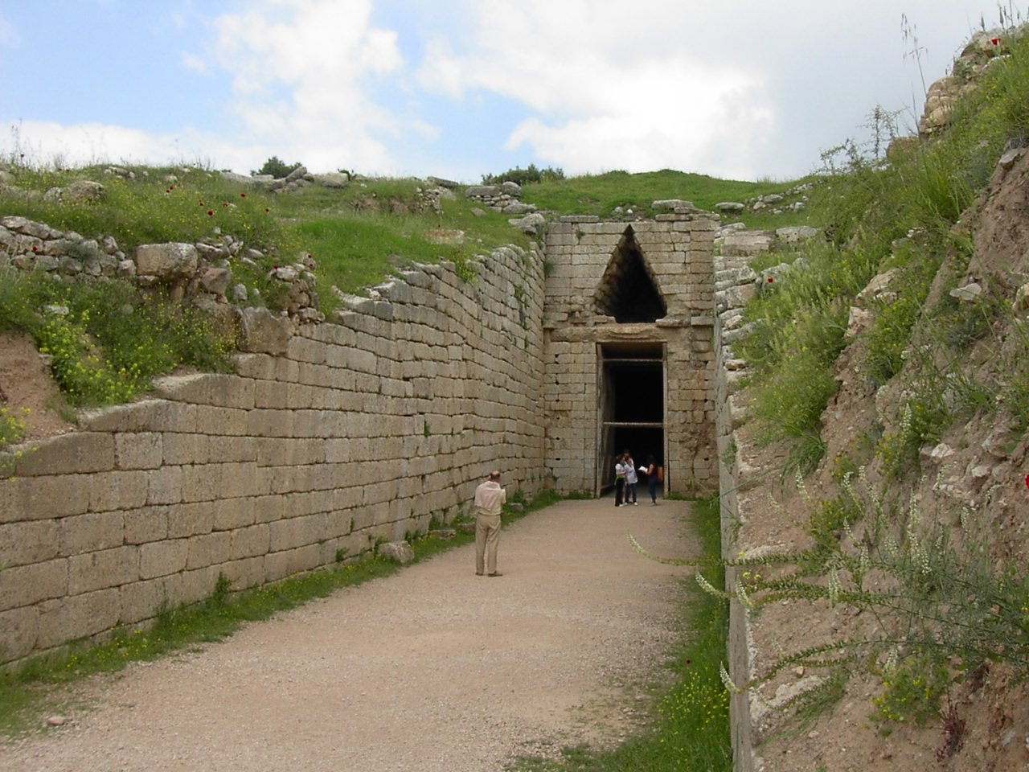
Tholos de Micenas (“tesouro de Atreu” ou “tumba de Agamemnon”) – c. 1250 a. C.
http://www.adam-carr.net/mainphotofolder/greece-turkey/mycenae/mycenae10.jpg

Slide 48
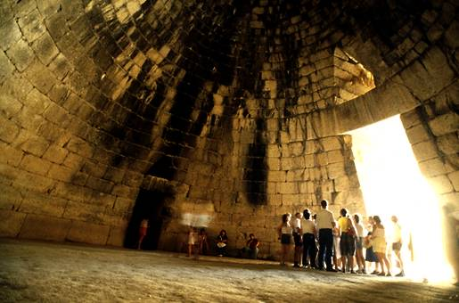
Tholos de Micenas (“tesouro de Atreu” ou “tumba de Agamemnon”) – c. 1250 a. C.
http://http://t771unit1.pbworks.com/f/T041153A.jpg

Slide 49
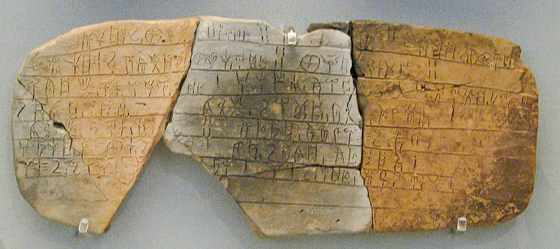
Tablete de Pylos, linear B – 1450 a. C.

Slide 50
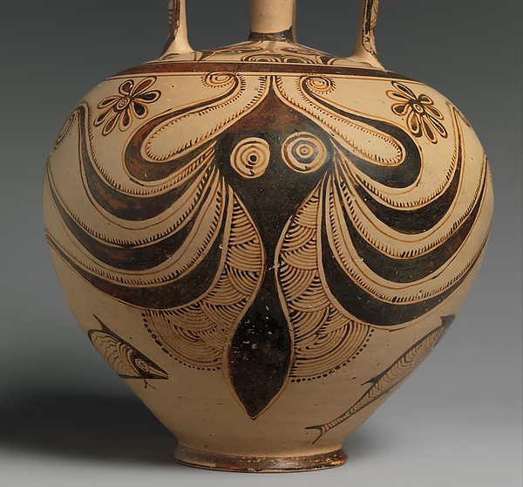
Cerâmica minoana
Cerâmica micênica

Slide 51
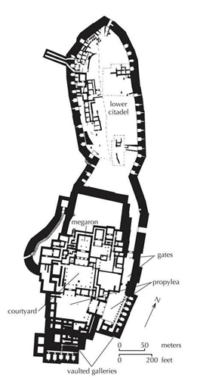

Slide 52
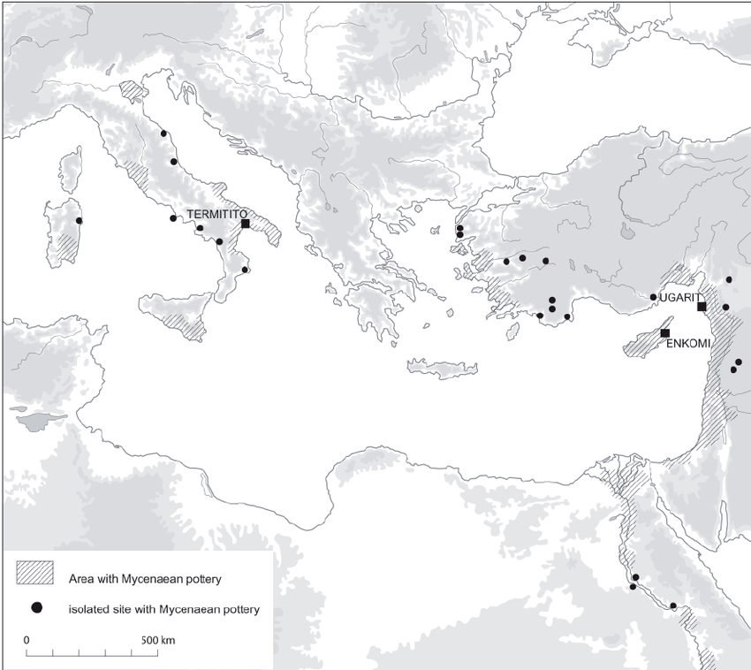
Distribuição da cerâmica micênica

Slide 53
Mediterrâneo ocidental na Idade do Bronze: Sardenha nurágica
(c. 1800 aC)

Slide 54
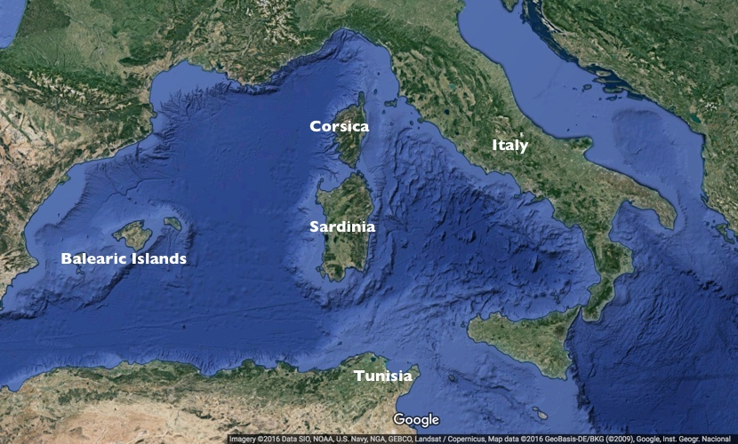

Slide 55
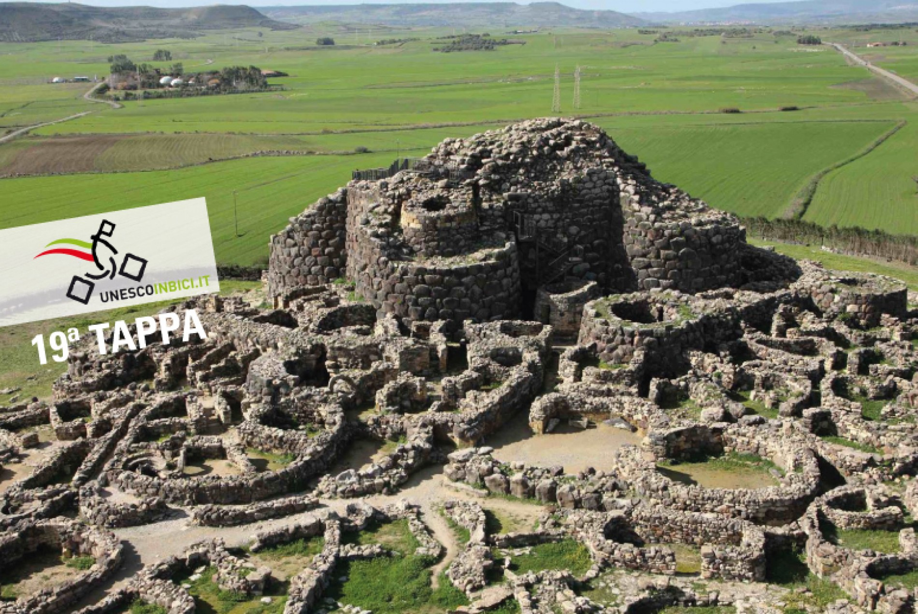

Slide 56
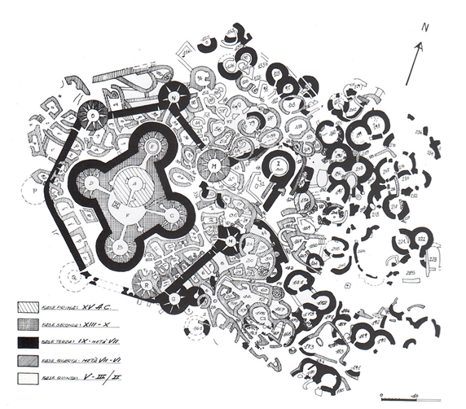

Slide 59
2. Colapso sistêmico do século XII a.C.
Colapso da idade do Bronze: evidências e hipóteses
Ásia Menor e Levante: fim do império hitita, reinos neohititas, reinos étnicos e cidades-estados
Egito: terceiro período intermediário
Mesopotâmia: diminuição territorial da Babilônia, Assíria e Elam
Egeu: colapso dos sistemas palacianos

Slide 60
Evidências
c. 1200 a.C.
Invasões/Migrações: os Povos do Mar / habiru
Anatólia: colapso do império do Hatti / reinos neo-hititas
Levante/Síria: reinos étnicos arameus/cananeus, cidades-estado fenícias
Mesopotâmia: fim dos contatos com Anatólia e Egito; migração aramaica; encolhimento; ruralização; descentralização (fim da dinastia cassita; fim do médio-elamita)
Egeu: destruição/abandono dos palácios; fim do Linear B
c. 1000 a.C.: fragmentação dinástica no Egito; redução radical da documentação cuneiforme na Mesopotâmia; difusão da técnica do ferro pelo Mediterrâneo

Slide 62
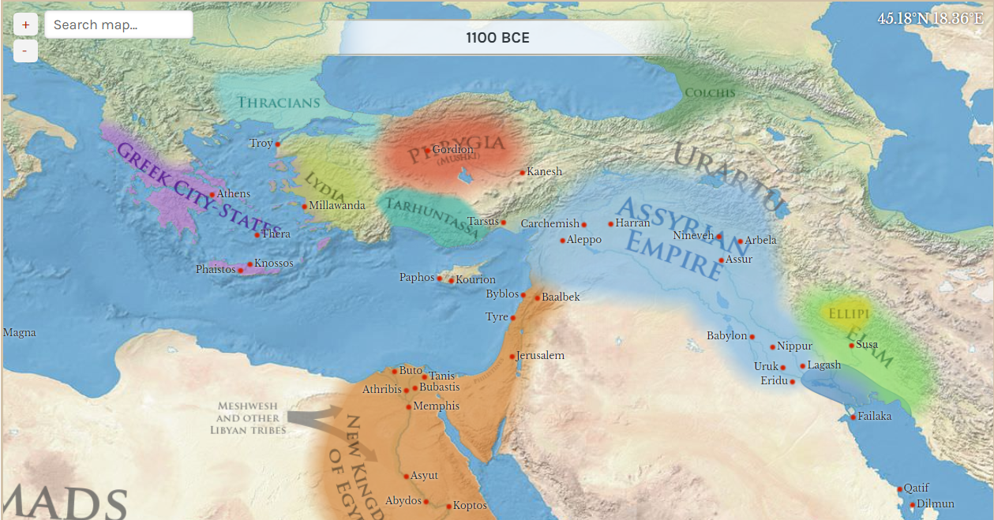

Slide 63
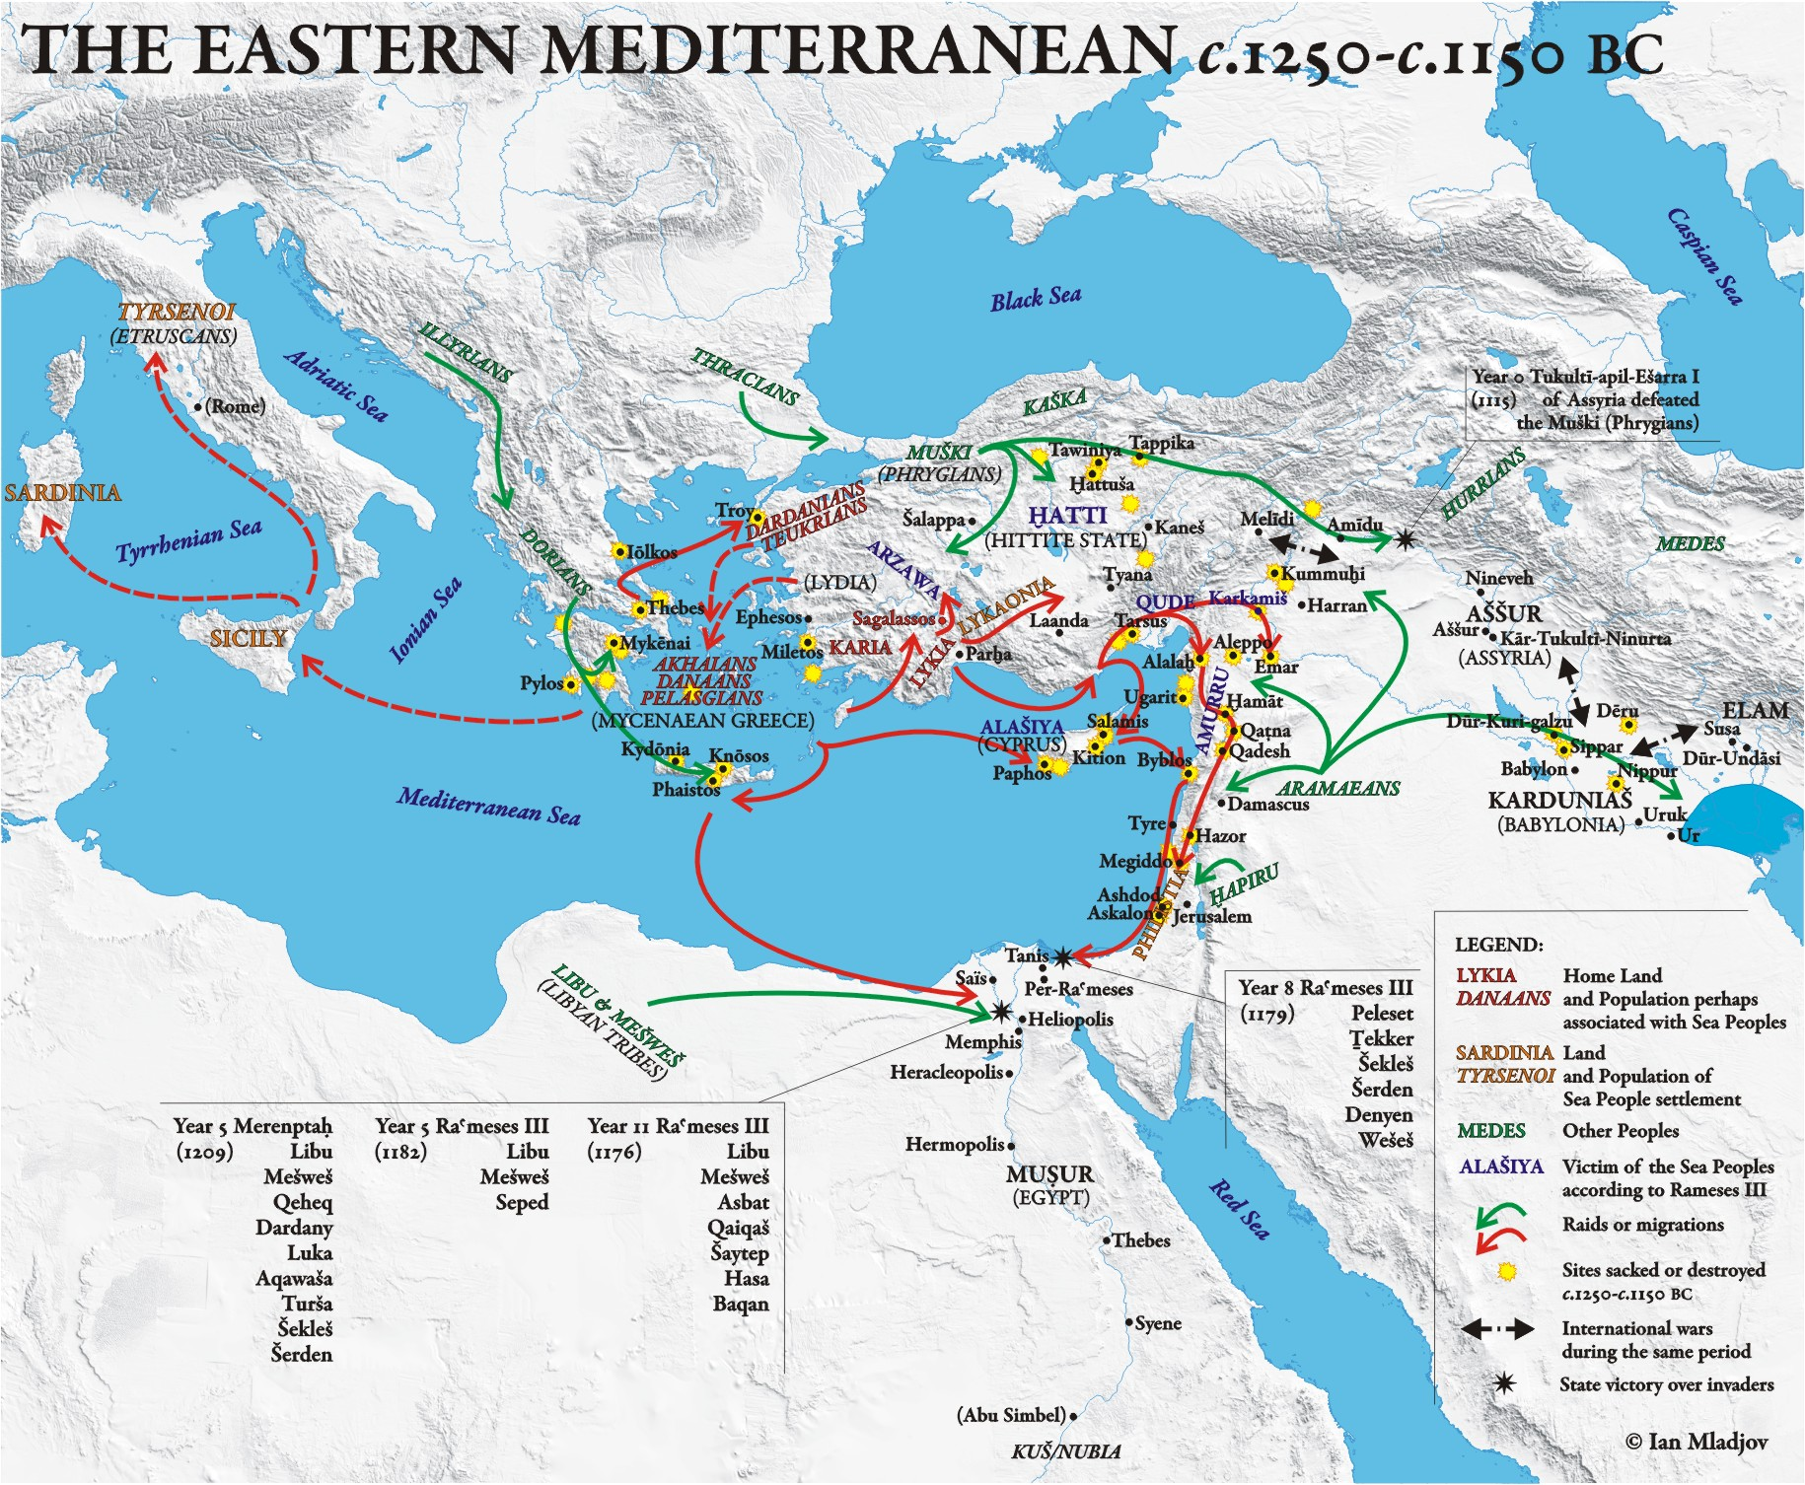

Slide 66
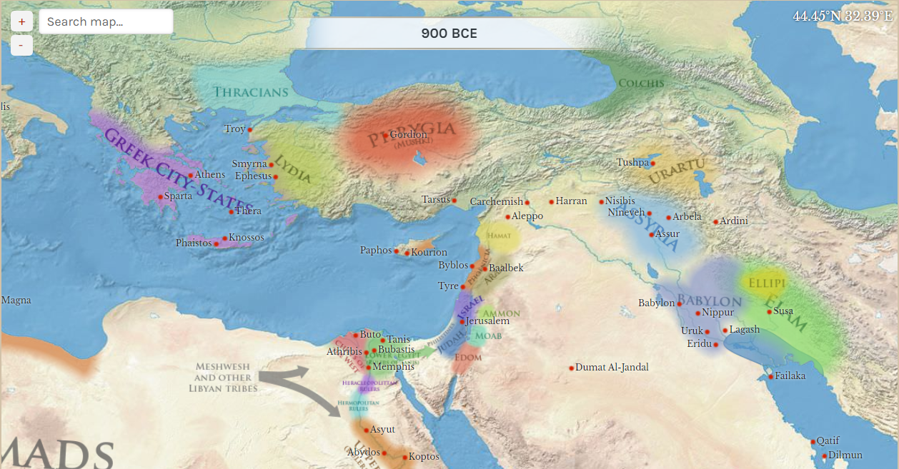

Slide 67
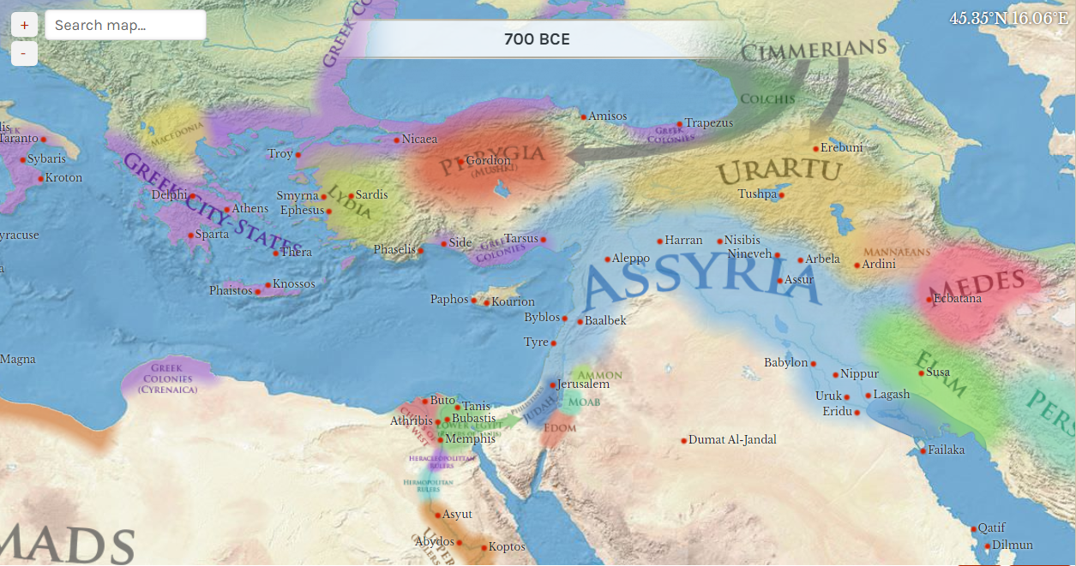

Slide 69
Egito: terceiro período intermediário
Perda do império no Levante
Fragmentação política: poderes locais / delta

Slide 70
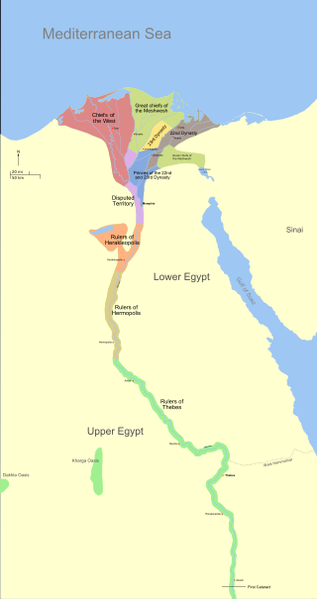

Slide 72
Ásia Menor e Levante: urbanização e colonização
Colapso do império hitita e fragmentação egípcia; migrações e destruições pontuais
Reinos étnicos: arameus, edomitas, moabitas, hebreus etc
Cidades-estados fenícias
Crescimento urbano e inovação técnica: alfabeto e metalurgia do ferro
Ampliação das redes comerciais e colonização do Mediterrâneo

Slide 73
Reinos neo-hititas (c. 1200-900 aC)

Slide 74
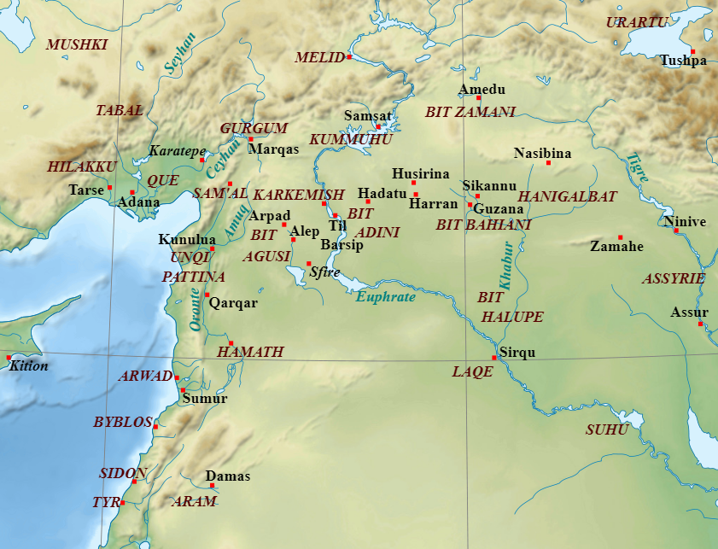

Slide 75
Reinos étnicos arameus e cananeus

Slide 76
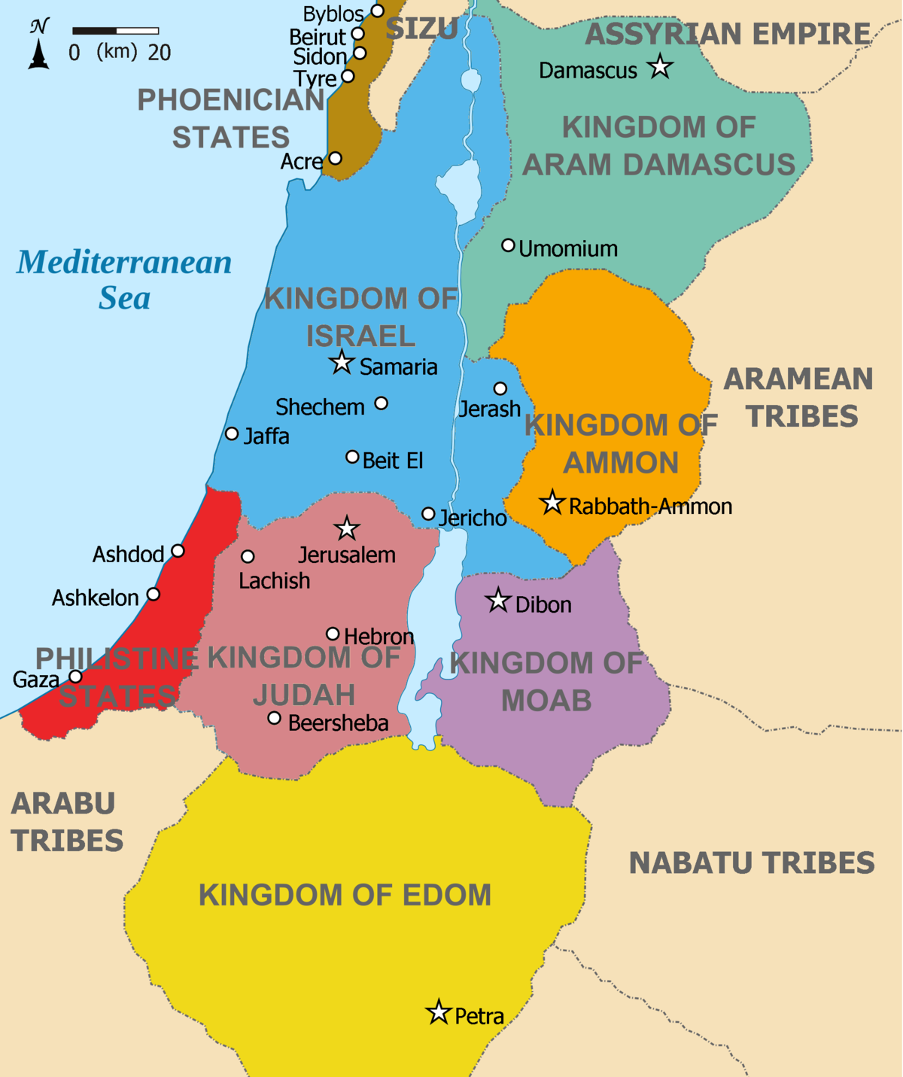

Slide 77
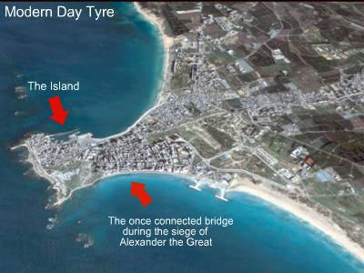

Slide 78
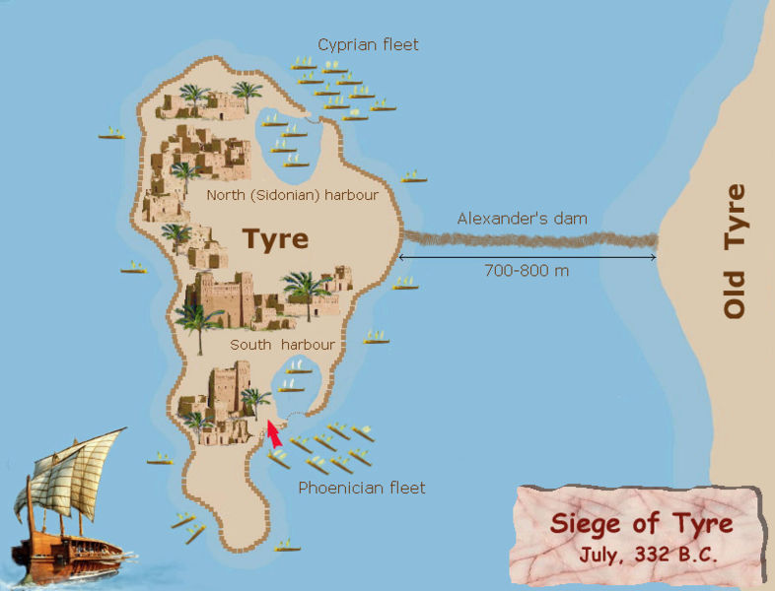

Slide 79
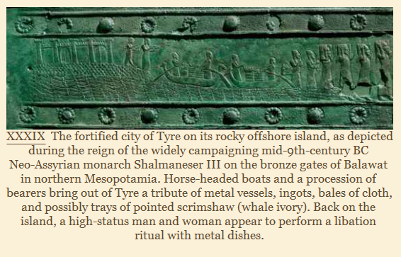

Slide 80


Slide 85


Slide 86


Slide 88
Egeu: colapso do sistema palaciano e ruralização
Historiografia: as origens da pólis e a questão homérica
A discussão das causas: invasão dórica (heráclidas), crise ambiental, guerra interestatal, dialética palácio/aldeia
Experimentações: Atenas e Lefkandi

Slide 89



Slide 90
Atenas: sinais de turbulência no séc. XIII

Slide 91

Acrópole de Atenas, pedras da muralha “ciclópica” – 1250 a. C.
Camp, 2001, p. 17

Slide 92

Acrópole de Atenas, entrada na fonte micênica – Heládico Tardio
www.agathe.gr

Slide 93

Acrópole de Atenas, estado atual dos degraus – Heládico Tardio
www.agathe.gr

Slide 94

Acrópole de Atenas, fonte micênica (corte lateral e frontal)
www.agathe.gr

Slide 95
Cerâmica: micênico, submicênico, geométrico

Slide 96


Cerâmica minoana de Creta (1450 aC)
Cerâmica micênica de Rodes (1350 aC)

Slide 97

Cerâmica micênica de Enkomi, Chipre (1300-1200 aC)
https://www.ancient.eu/image/908/

Slide 98

Cerâmica ática, Micênico (c. 1200 aC)

Slide 99

Cerâmica ática submicênica (c. 1050 aC)
http://upload.wikimedia.org/wikipedia/commons/d/d2/Sub-Mycenaean_Pottery_-_British_Museum.jpg

Slide 100

Ânfora ática protogeométrica, 975-950 (Museu Britânico)
http://upload.wikimedia.org/wikipedia/commons/a/ac/Protogeometric_amphora_BM_A1124.jpg

Slide 101

Ânfora ática, Geométrico médio, 850-800 aC

Slide 102

Ânfora ática, Geométrico tardio, c. 750 aC

Slide 103


Slide 104


Slide 105


Slide 107


Slide 108


Slide 109


Slide 110


Lefkandi

Slide 111


Slide 112


Slide 114
Mediterrâneo ocidental: novas e antigas redes
Expansão micênica
Sociedades complexas nas ilhas
Redes continentais e mediterrânicas: a Sardenha e as submediterranizações

Slide 117

Difusão de cerâmica egéia para o Mediterrâneo central na Idade do Bronze (c. 1400-1200 aC)

Slide 118

Thapsos (Sicília):
Cerâmica egéia e cipriota, sobreposições arquitetônicas

Slide 119


Slide 120

Torres de pedra (nuraghi) na Sardenha (c. séc. XIV a.C.)

Slide 121

Estatueta de marfim de guerreiro usando elmo com presas de javali, encontrado na Sardenha (séc. XIV a.C.)

Slide 122

Difusão de artefatos e técnicas do Adriático pelo Mediterrâneo oriental (XIII-XII a.C.)

Slide 123

Difusão de artefatos metálicos (espadas e adagas de ferro) e cerâmicos (Sardenha) no séc. X aC

Slide 125

Surgimento de assentamentos de longa duração no nordeste da Itália (séc. X-IX)

Slide 126

Elmo da cultura Villa-Nova (Etrúria, séc. IX-VIII)

Slide 127


Slide 128


Slide 131
Hipóteses
Invasões e destruições
Crise ambiental (secas na Anatólia, novo regime fluvial na Mesopotâmia, erupções no Egeu)
Crise social (palácio/aldeia)
Colapso do sistema regional do Bronze (redes/nós)
Crise sistêmica: múltiplas causas

Slide 132
Povos do mar
Peleshet
Sekelesh
Sherdene
Aqwasha
Tursha
Denyen
= Filisteus?
= Sículos?
= Sardínios?
= Aqueus?
= Tirsenos (etruscos)?
= Dânaos?

Slide 137
Hipóteses
Passagem da Idade do Bronze para a Idade do Ferro
Sistemas palacianos / Redes urbanas

Slide 138

Cassiterita (mineral matriz do estanho)

Slide 139

Fontes de estanho

Slide 140

Cobre em estado puro

Slide 141

Fontes de cobre

Slide 142

Naufrágio de Uluburun: 1 estanho / 10 cobre

Slide 143


Slide 144

Meteorito Tamentit (Saara): 500 kg

Slide 145

Adaga de Tutankhamun (séc. XIV a.C.): ferro meteórico e ouro

Slide 146

Minério de ferro

Slide 147

Utensílios/armamentos da Idade do Ferro

Slide 148

XII XI X XII XI X
Armas Utensílios
Chipre

Slide 149
XII XI X XII XI X
Armas Utensílios
Síria

Slide 150
XII XI X XII XI X
Armas Utensílios
Palestina

